Slide 1
Python Flow Control Brief Review
本投影片圖片內容取材自 scratch.mit.edu

Slide 2
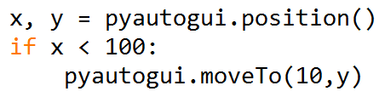
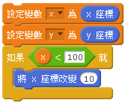
if block

Slide 3
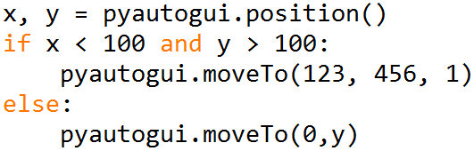
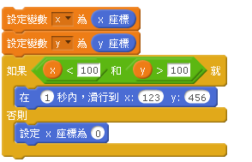
if-else block

Slide 4
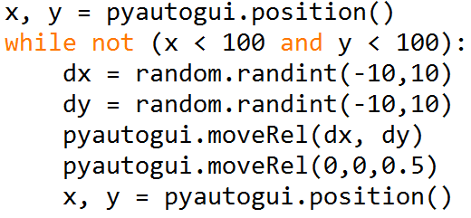
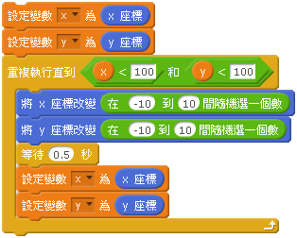
while block

Slide 5
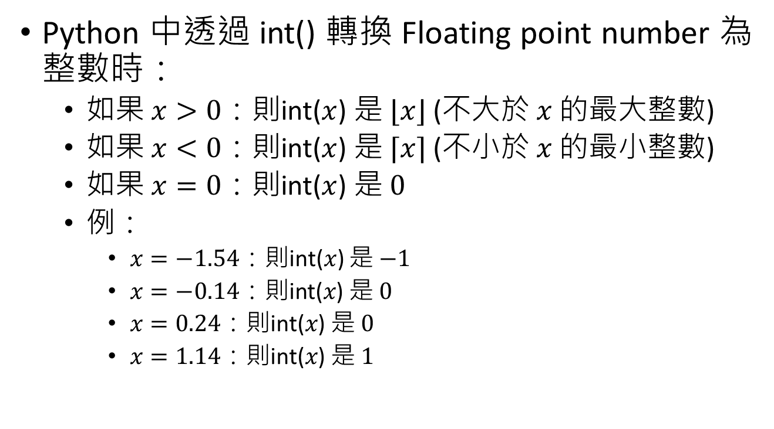
int()
Python 中透過 int() 轉換 Floating point number 為整數時：
  如果 $x>0$：則int($x$) 是 $⌊x⌋$ (不大於 $x$ 的最大整數)
  如果 $x<0$：則int($x$) 是 $⌈x⌉$ (不小於 $x$ 的最小整數)
  如果 $x=0$：則int($x$) 是 $0$
  例：
    $x=−1.54$：則int($x$) 是 $−1$
    $x=−0.14\text{：則}\text{int}\text{(}x\text{)}\text{ 是 }0$
    $x=0.24\text{：則}\text{int}\text{(}x\text{)}\text{ 是 }0$
    $x=1.14\text{：則}\text{int}\text{(}x\text{)}\text{ 是 }1$

Slide 6
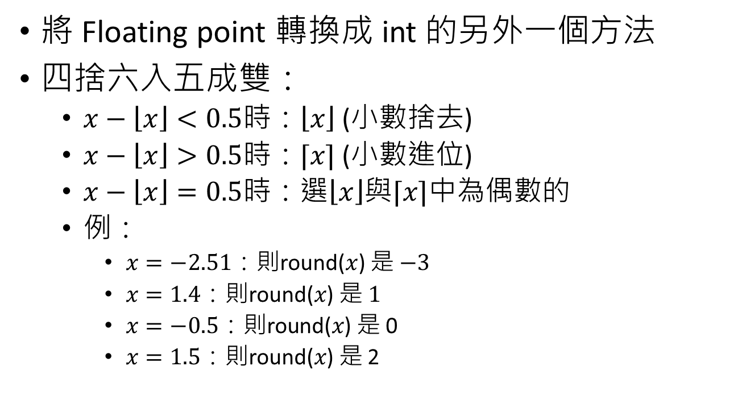
round()
將 Floating point 轉換成 int 的另外一個方法
四捨六入五成雙：
  $x−\left\lfloor x\right\rfloor <0.5$時：$\left\lfloor x\right\rfloor$ (小數捨去)
  $x−\left\lfloor x\right\rfloor >0.5$時：$⌈x⌉$ (小數進位)
  $x−\left\lfloor x\right\rfloor =0.5$時：選$\left\lfloor x\right\rfloor$與$⌈x⌉$中為偶數的
  例：
    $x=−2.51$：則round($x$) 是 $−3$
    $x=\text{1.4}\text{：則}\text{round}\text{(}x\text{)}\text{ 是 }1$
    $x=−0.\text{5}\text{：則}\text{round}\text{(}x\text{)}\text{ 是 }\text{0}$
    $x=1.\text{5}\text{：則}\text{round}\text{(}x\text{)}\text{ 是 }$2

Slide 7
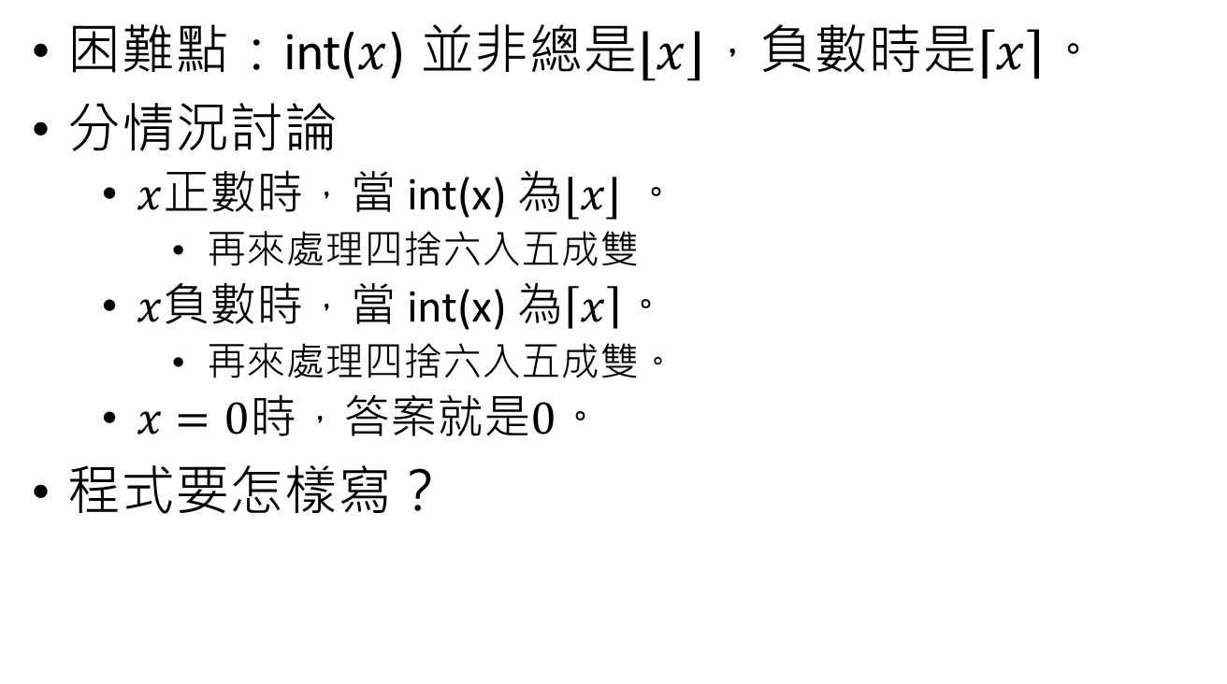
round()：以 int() 實現
困難點：int($x$) 並非總是$⌊x⌋$，負數時是$\left\lceil x\right\rceil$。
分情況討論
  $x$正數時，當 int(x) 為$⌊x⌋$。
    再來處理四捨六入五成雙
  $x$負數時，當 int(x) 為$\left\lceil x\right\rceil$。
    再來處理四捨六入五成雙。
  $x=0$時，答案就是$0$。
程式要怎樣寫？

Slide 8
Top Down
從大到小，先架構再細節，不是從上到下。
先分成正數、負數、零。
  正數再去處理正數情境下的四捨六入五成雙。
  負數再去處理負數情境下的四捨六入五成雙。
  零就直接印出來

Slide 9
round(a)
a > 0
a < 0
a = 0
drop
carry
even
drop
carry
even
ceiling
floor
ceiling
floor

Slide 10
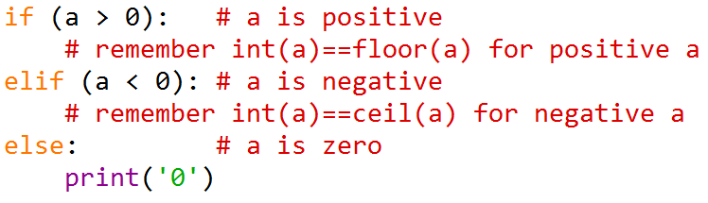
先分正數、負數、零。
並且挑簡單的零先做。

Slide 11
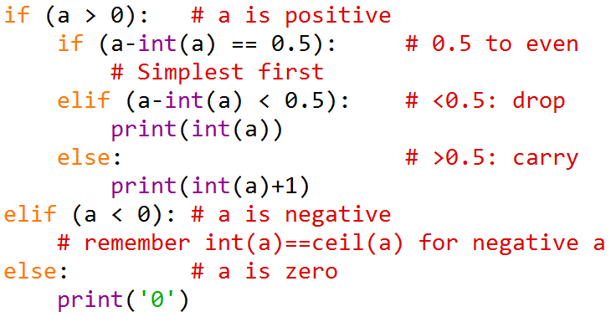
先處理正數，並且挑簡單的先寫。

Slide 12
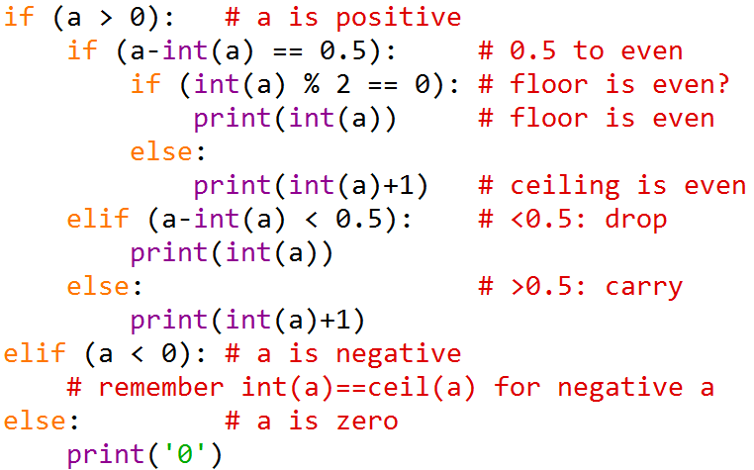
把比較麻煩的五成雙判定寫完之後，
再把負數用類似的方法完成就行了。

Slide 13
